Slide 2
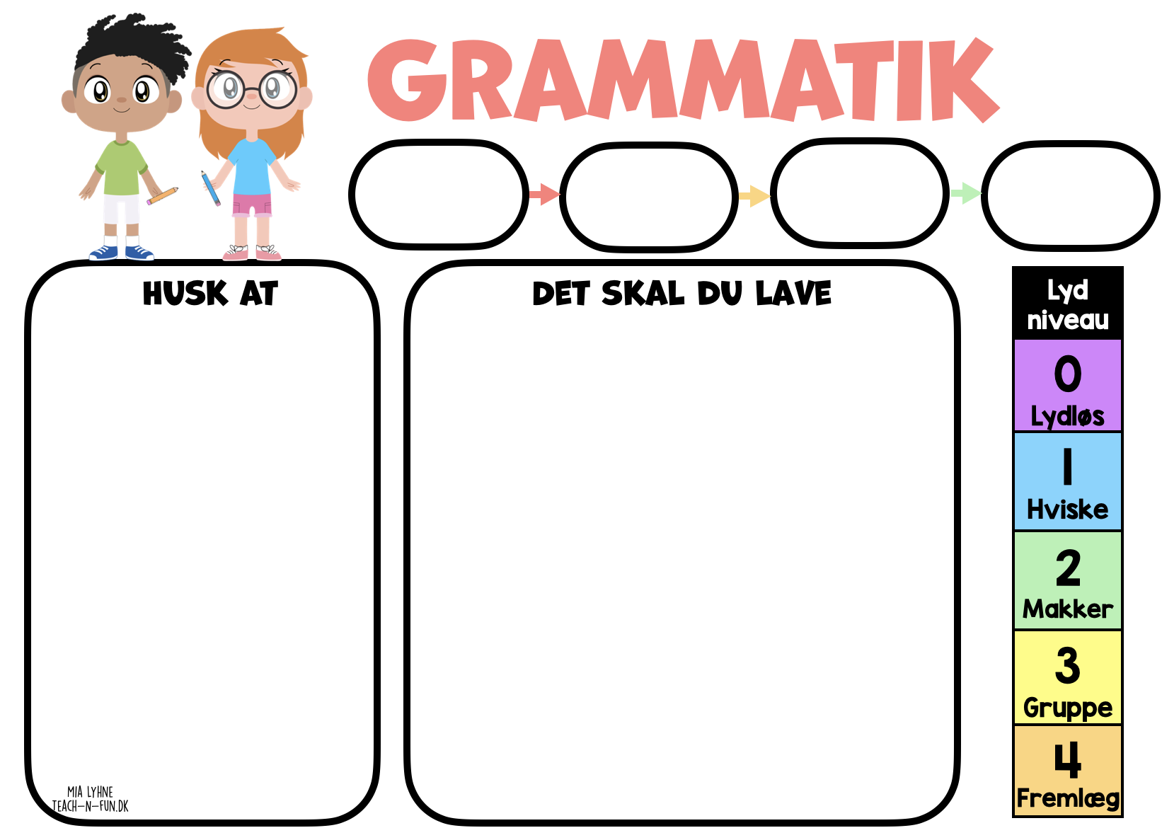

Slide 4
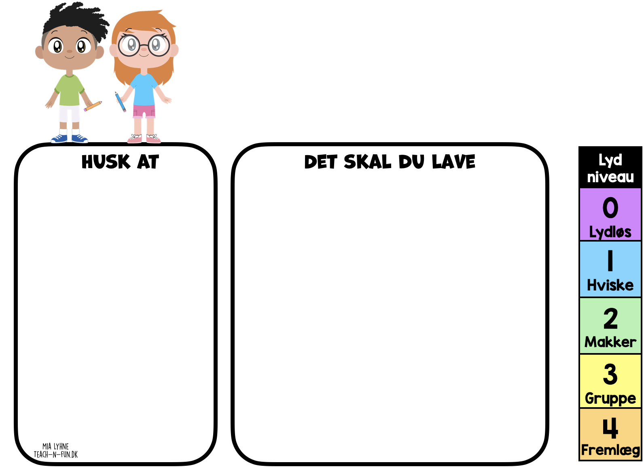
Overskrift

Slide 5
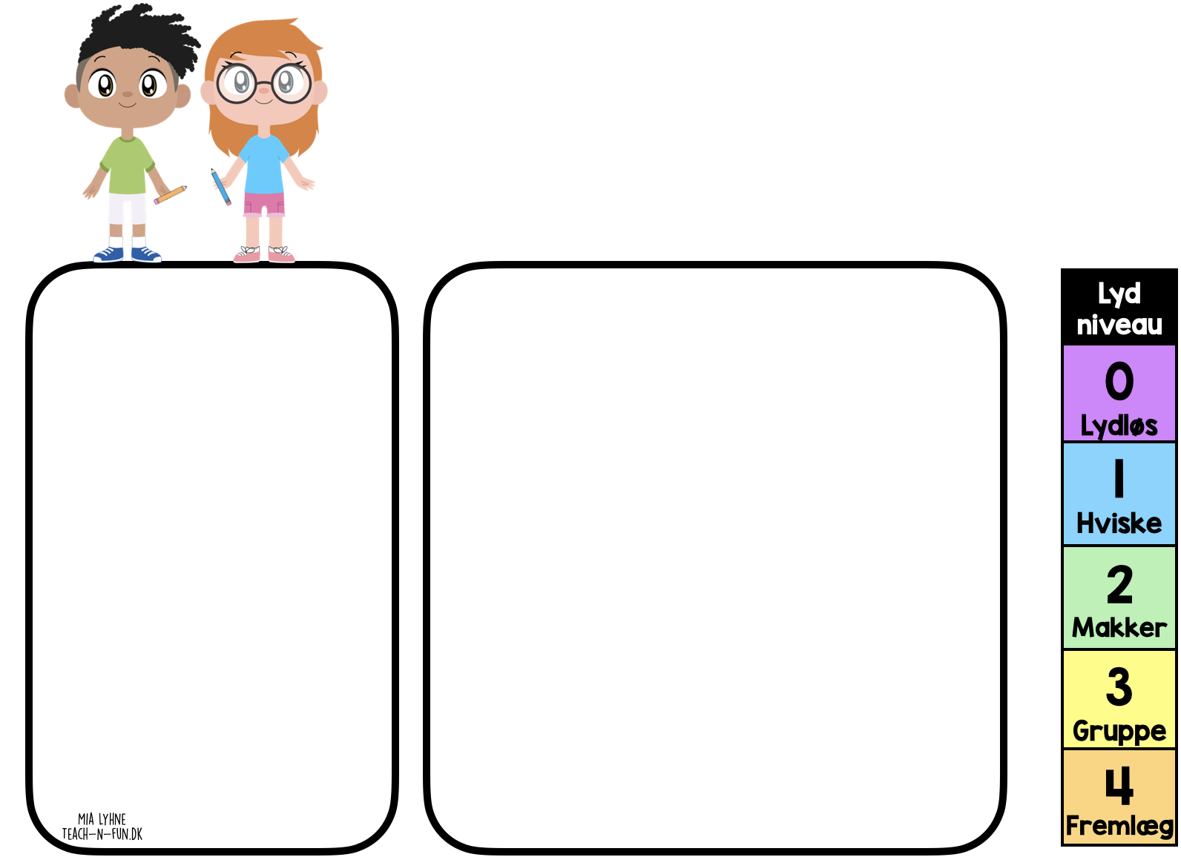
feedback
Husk at
Sådan gør du
Være sød
og venlig
Tale pænt
Hjælpe uden at dømme
Læs teksten igennem og
kom med feedback
1.Kom med gode idéer til historien
2.Kom med idéer til hvad man kunne tegne
3. hjælp med at rette eventuelle stavefejl

Slide 6
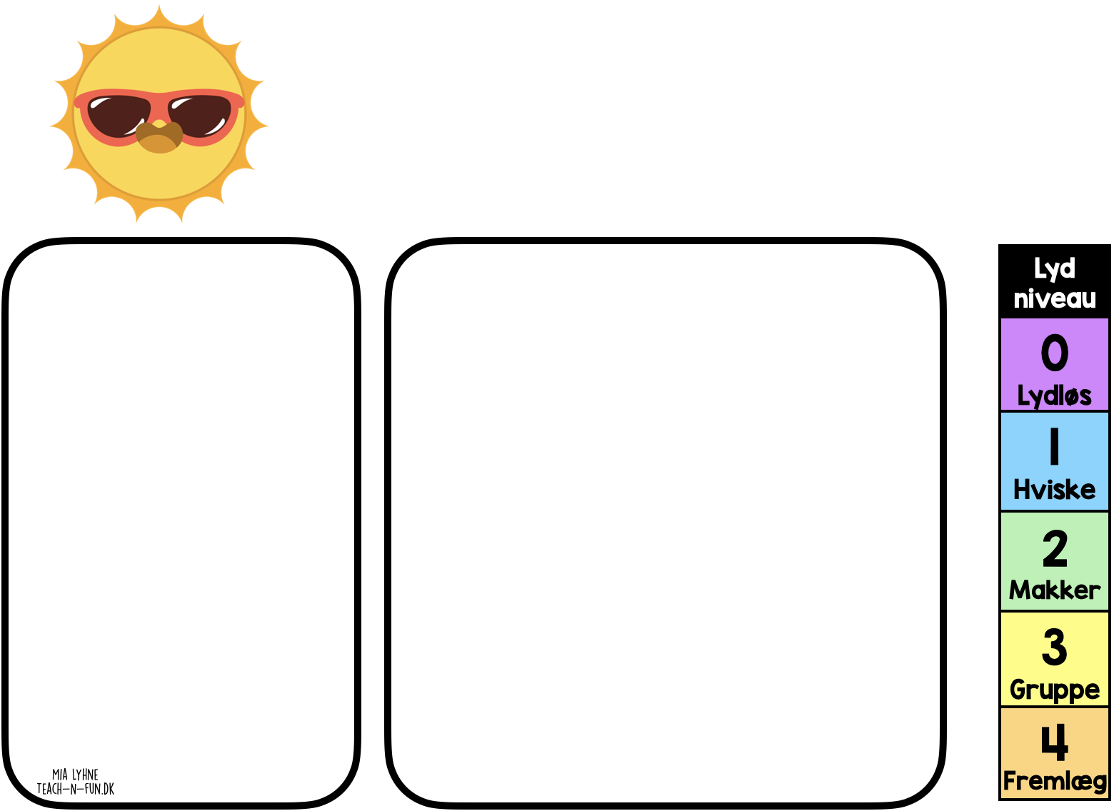
Læsning
Husk at
Sådan gør du
Være stille
og læse
Du må du læse eller lytte BOG ELLER PODCAST

Slide 7
Grammatik Torsdag
Husk at
Lav Diktat: flyv, fugl
Være stille
Vi arbejder alene
IKKE snakke til de andre i klassen
Lav plakat historie færdig
​
3. campstavning.dk
Eller danskbog
​

